Slide 1

РУССКИЙ ЯЗЫК
2 КЛАСС

Slide 2
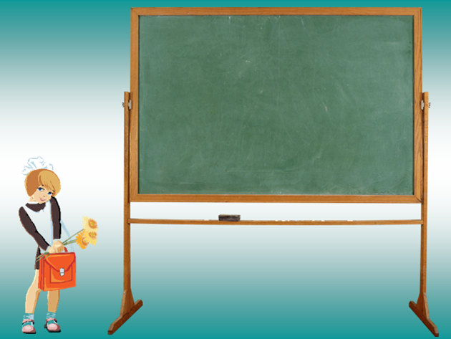
«С его помощью можно творить чудеса. Оно может рассмешить, обидеть, порадовать, огорчить, удивить человека»

Slide 3

СЛОВО
СЛОВАРНАЯ

Slide 4
СЛОВАРНАЯ РАБОТА
"ПТИЧЬЯ ГАЛЕРЕЯ"

Slide 5
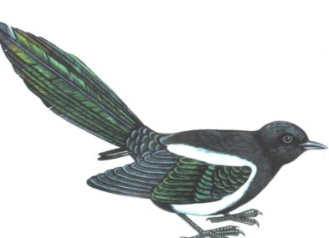
Птица с белыми перьями в крыльях. Ей свойственно прятать в своём гнезде блестящие предметы.
с_рока

Slide 6
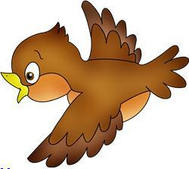
Маленькая, но дерзкая, смелая и умная птичка, благополучно живущая в шумных городах.
в_р_бей

Slide 7
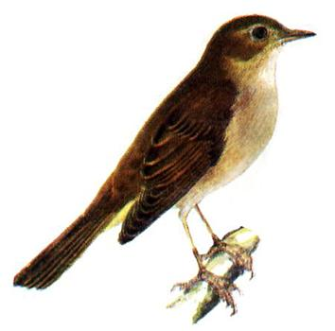
Буро-серая птичка, отличающаяся красивым пением.
с_л_вей

Slide 8
Небольшая пёстрая зимующая птица. Живёт в парках и садах.
с_ница

Slide 9
Задиристая домашняя птица.
п_тух

Slide 10
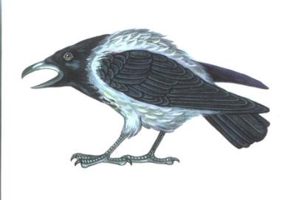
Существует два вида этих птиц: серая и чёрная. Разоряет большое количество птичьих гнёзд.
в_рона

Slide 11
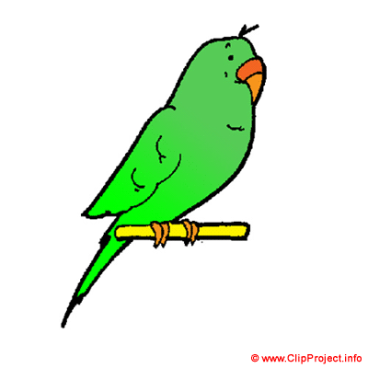
Птица тропических стран с ярким оперением.
п_пугай

Slide 12
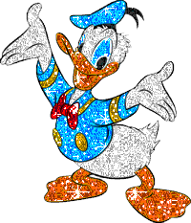
ПРОВЕРЬ!

Slide 13
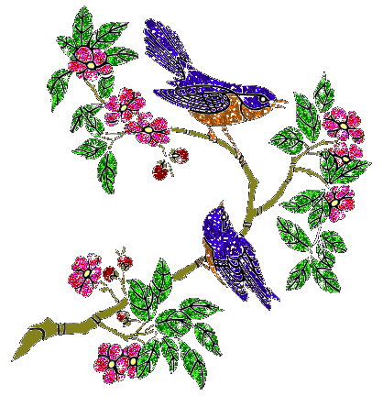
СОРОКА
СИНИЦА
ВОРОБЕЙ
ПЕТУХ
СОЛОВЕЙ
ВОРОНА
ПОПУГАЙ

Slide 14
ПРЕКРАСНО!

Slide 15
Так и живут бок о бок птицы и люди, часто не обращая внимания друг на друга, иногда ссорясь, иногда радуясь друг другу, как членам одной большой семьи. Кто из них кому больше нужен – человек птицам или птицы человеку?... Но выживет ли человек, если на Земле не останется птиц?
Э.Н.Голованова

Slide 16

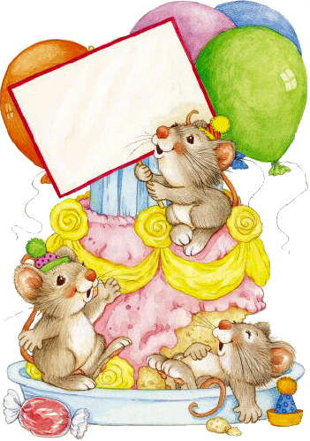
КАКОЙ?

Slide 17
Спасибо за работу!

